Slide 1
UNIDAD 3
Práctica Validador XML
Rubén Peredo Valderrama
ESCOM – IPN, México
rperedo@ipn.mx

Slide 2
Práctica Validador XML
Práctica Validador XML.

Slide 3
Práctica Validador XML
Descripción:
Construir una aplicación de escritorio con Java que implemente un validador XML.

Slide 4
Práctica Validador XML
Descripción:
La práctica debe usar la clase:
http://148.204.57.108/TW/JDOMValidador.java

Slide 5
Práctica Validador XML
Descripción:
La práctica debe usar también JDOM versión 1.1:
http://www.jdom.org/dist/binary/archive/jdom-1.1.3.zip

Slide 6
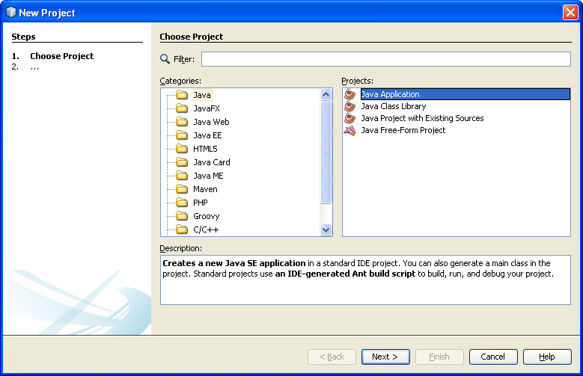
Práctica Validador XML
Paso 1:
Construir una aplicación Java

Slide 7
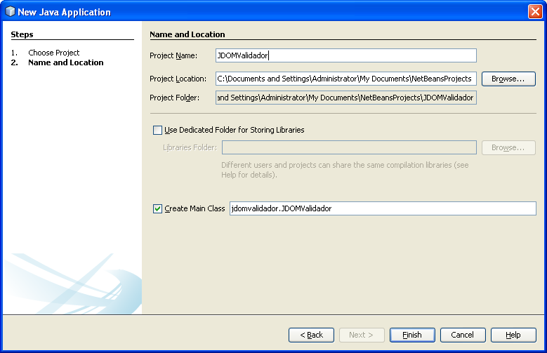
Práctica Validador XML
Paso 1:
Construir una aplicación Java

Slide 8
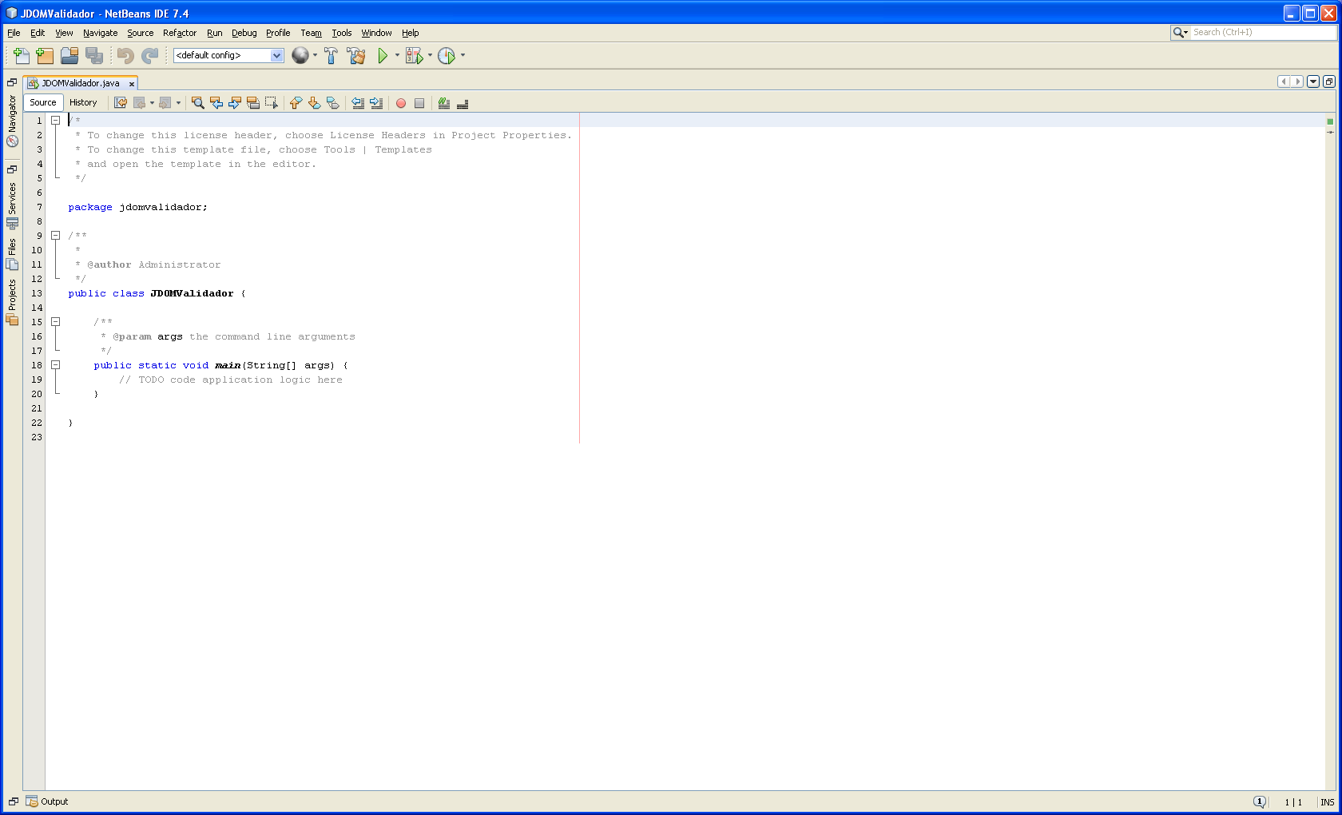
Práctica Validador XML
Paso 1:
Construir una aplicación Java

Slide 9
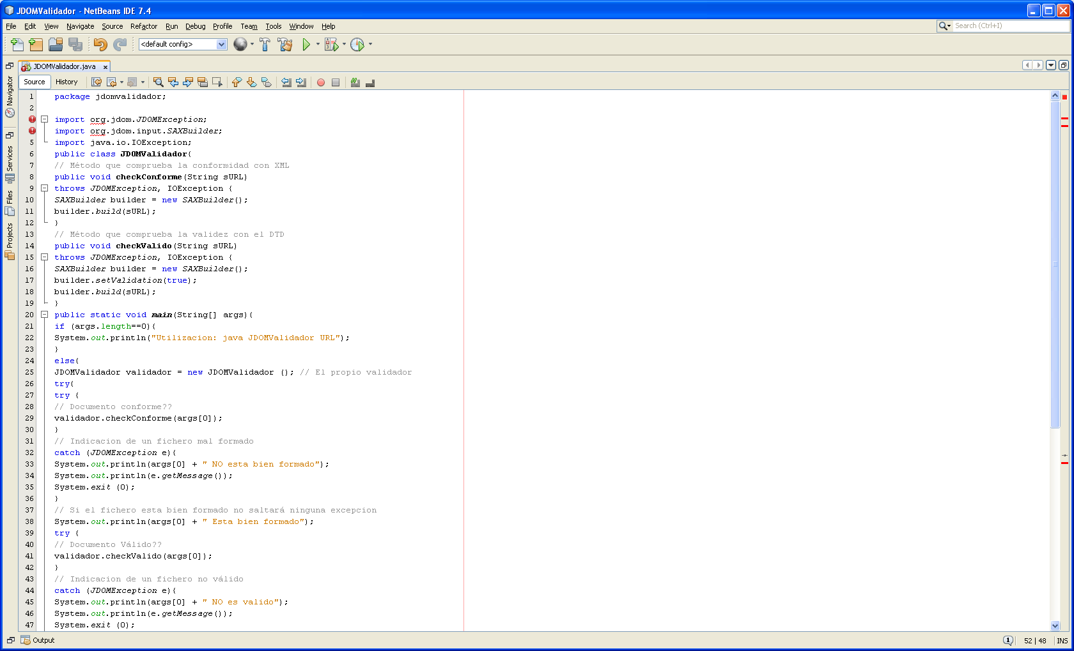
Práctica Validador XML
Paso 2:
Sustituir el código de la clase JDOMValidador.java en la aplicación Java

Slide 10
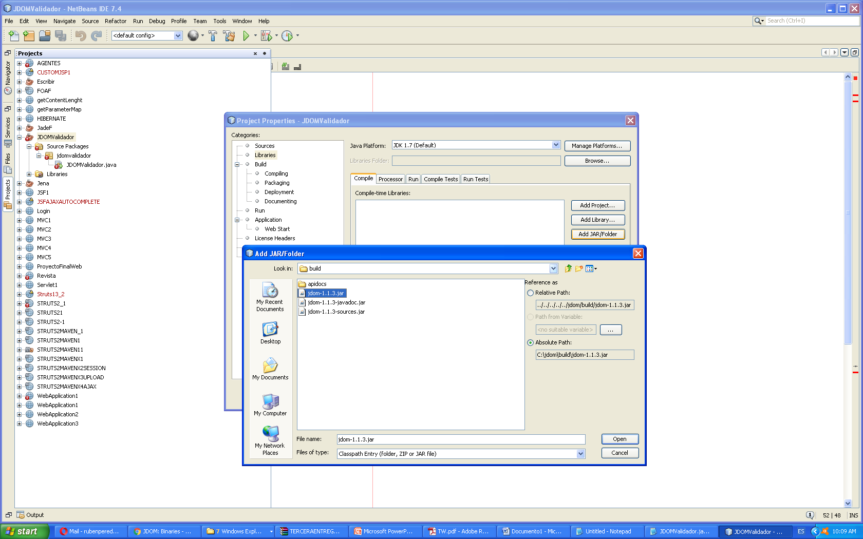
Práctica Validador XML
Paso 3:
Agregar el jdom-1.1.3.jar en las librerías de la aplicación Java

Slide 11
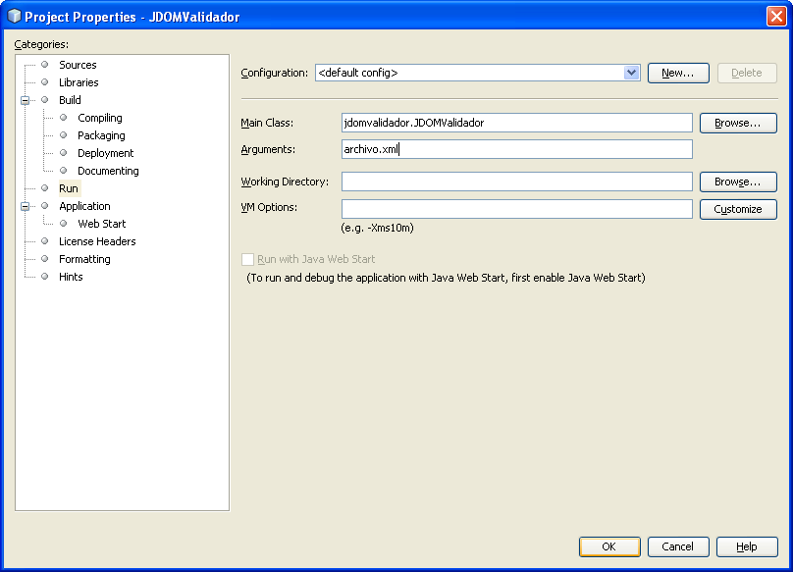
Práctica Validador XML
Paso 4:
En las propiedades del proyecto en
Run->Arguments poner: archivo.xml

Slide 12
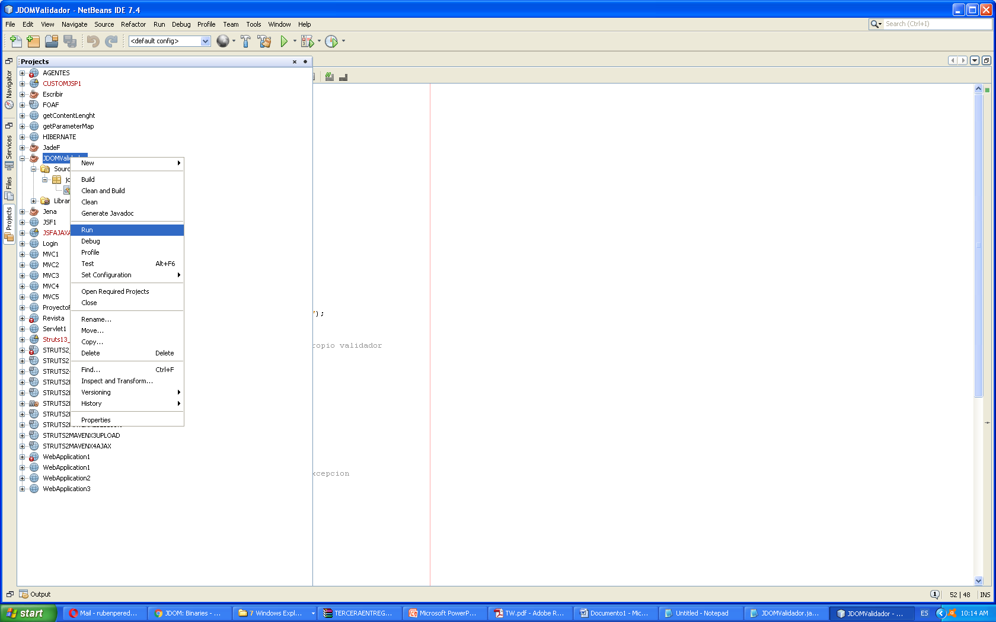
Práctica Validador XML
Paso 5: Correr aplicación Java, seleccionar el proyecto botón derecho y Run

Slide 13
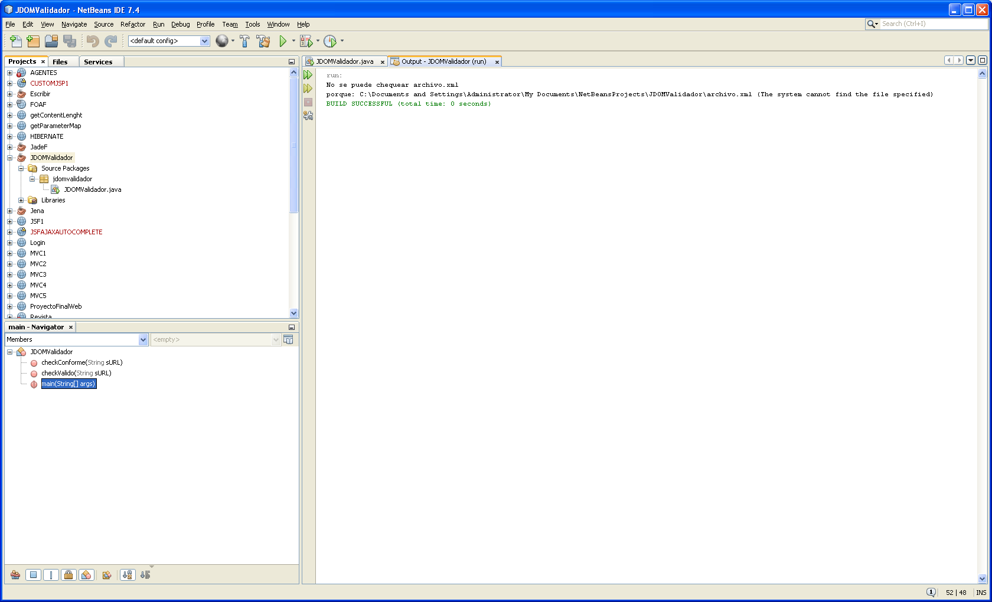
Práctica Validador XML
Paso 6: En la ventana de
Output seleccionar la ruta que salga sin el nombre del archivo.xml:

Slide 14
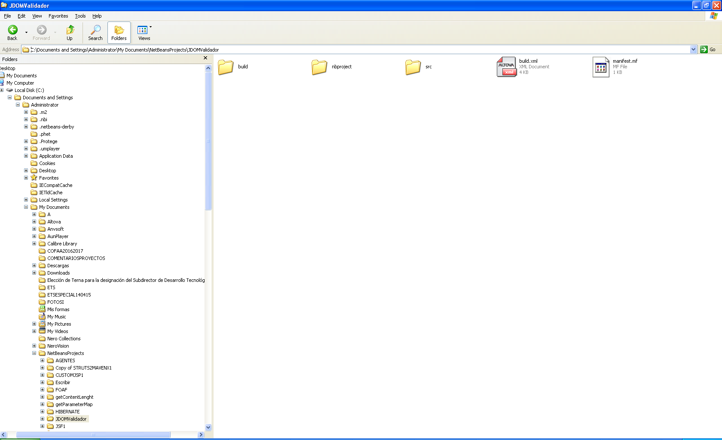
Práctica Validador XML
Paso 7: Abrir un explorador de archivos de Windows, y en la parte superior pegar la ruta correspondiente:

Slide 15
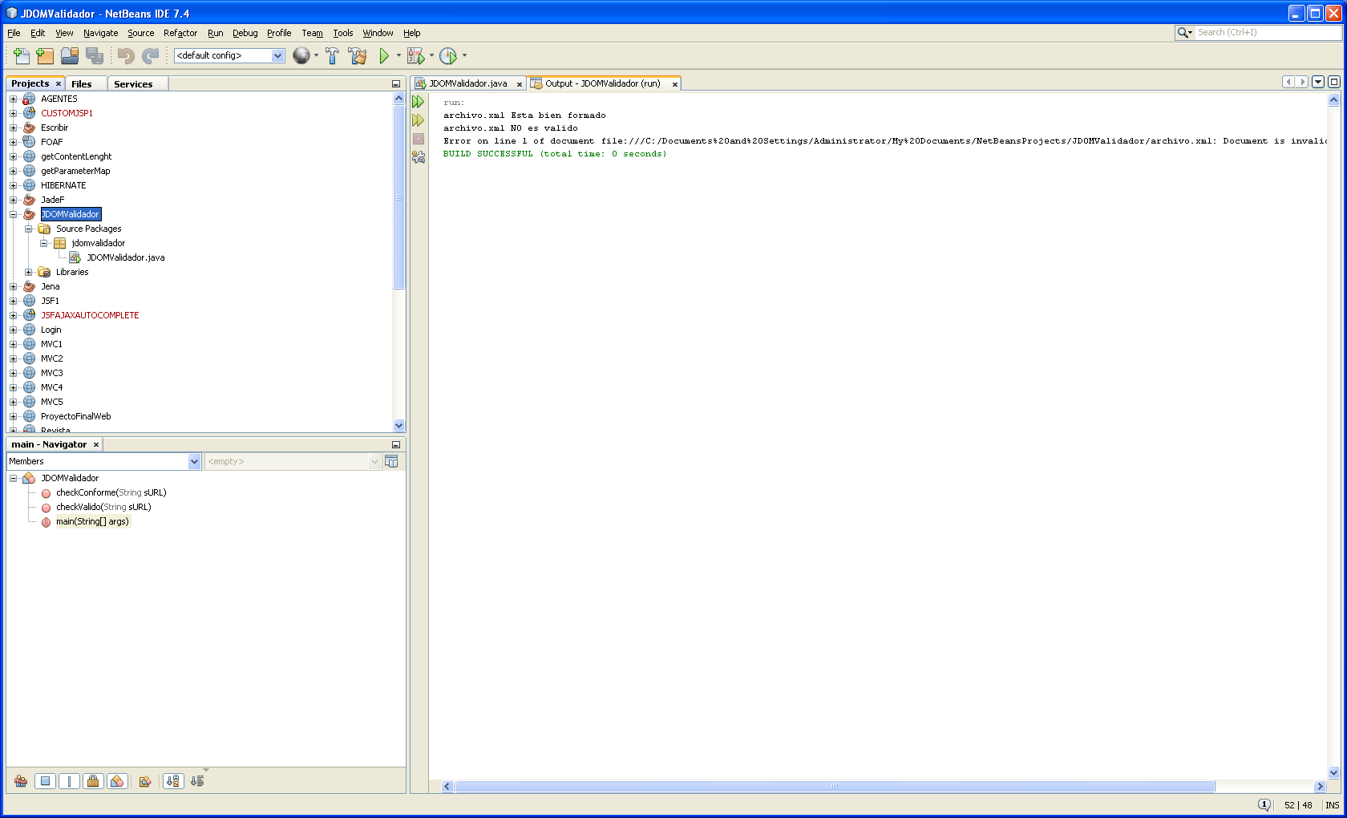
Práctica Validador XML
Paso 8: en la ruta previa crear primero un archivo denominado archivo.xml bien conformado, y correr el proyecto nuevamente. El validador verificara el archivo

Slide 16
Práctica Validador XML
Paso 9: en la ruta previa crear segundo un archivo denominado archivo.xml válido, y correr el proyecto nuevamente. El validador verificara el archivo.

Slide 17
Práctica Validador XML
Ejercicio adicional: crear un servlet JDOMVALIDADOR, que haga lo mismo que la aplicación Java, y agregarlo a las tareas.

